Slide 1
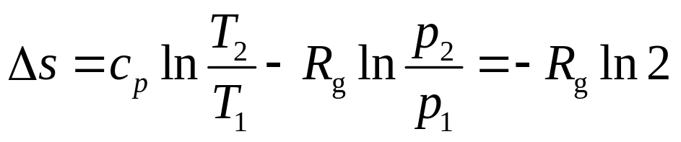
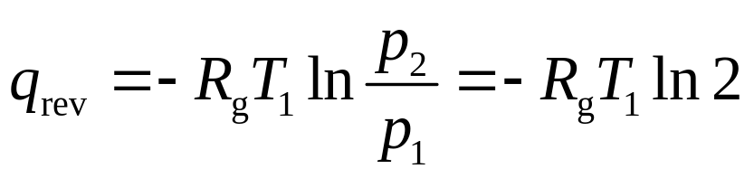
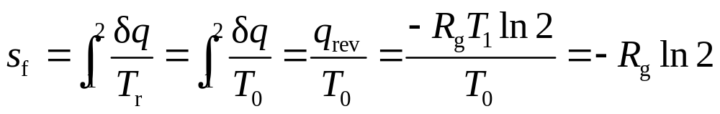
A4412553
气缸内储有1 kg空气，分别经可逆等温及不可逆等温，由初态p₁= 0.1 MPa，t₁= 27 ℃压缩到p₂= 0.2MPa，若不可逆等温压缩过程中耗功为可逆压缩的120%，确定两种过程中空气的熵增及过程的熵流及熵产。（空气取定比热容， t ₀ = 27℃ ）
解
可逆等温压缩

Slide 2
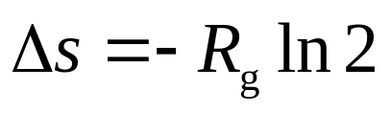
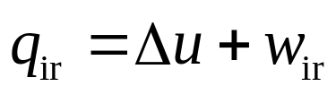
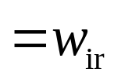
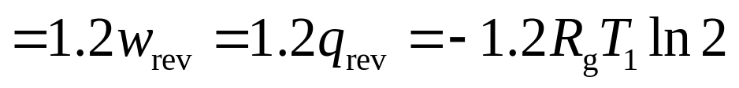
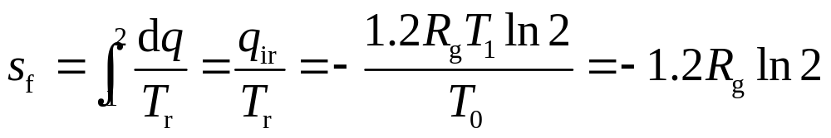
不可逆等温压缩
由于初终态与可逆等温压缩相同
返回

